Slide 1
Proyecto de reconocimiento de patrones
Reconocer los fonemas “a”, “u”, “s” y “m”
*Filtrado FIR, LPC
*Clustering (LBG)
*Features a partir de LPC
* Clasificador
Bayesiano
* K-vecinos
* Perceptrón (en pares
Y uno contra todos)
* Suma de
errores cuadrados
* LMS
Señales de
entrenamiento
*Filtrado FIR, LPC
*Features a partir de LPC
Señal de prueba

Slide 2
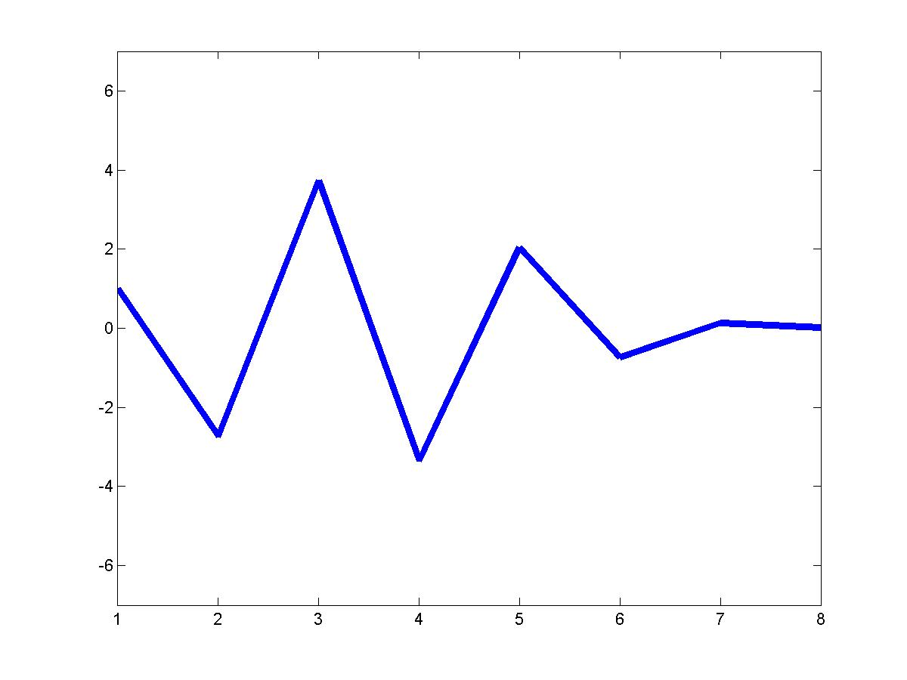
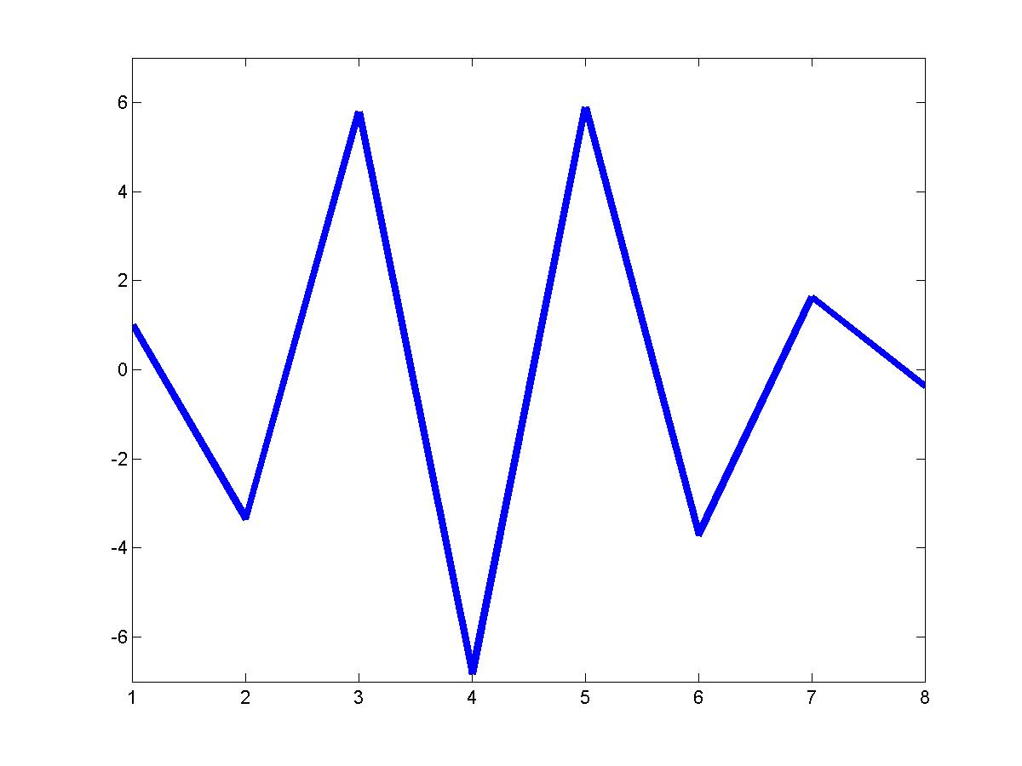
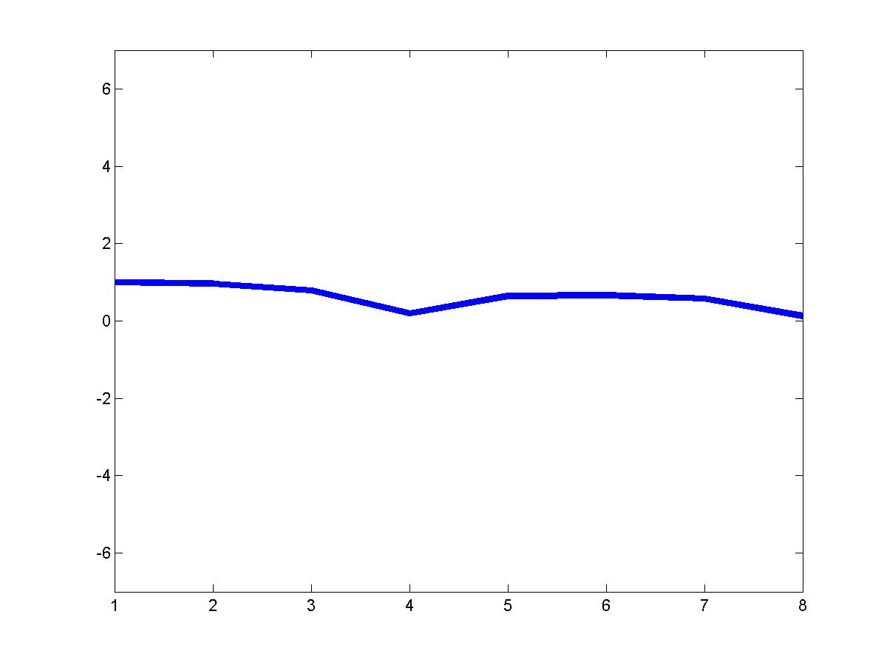
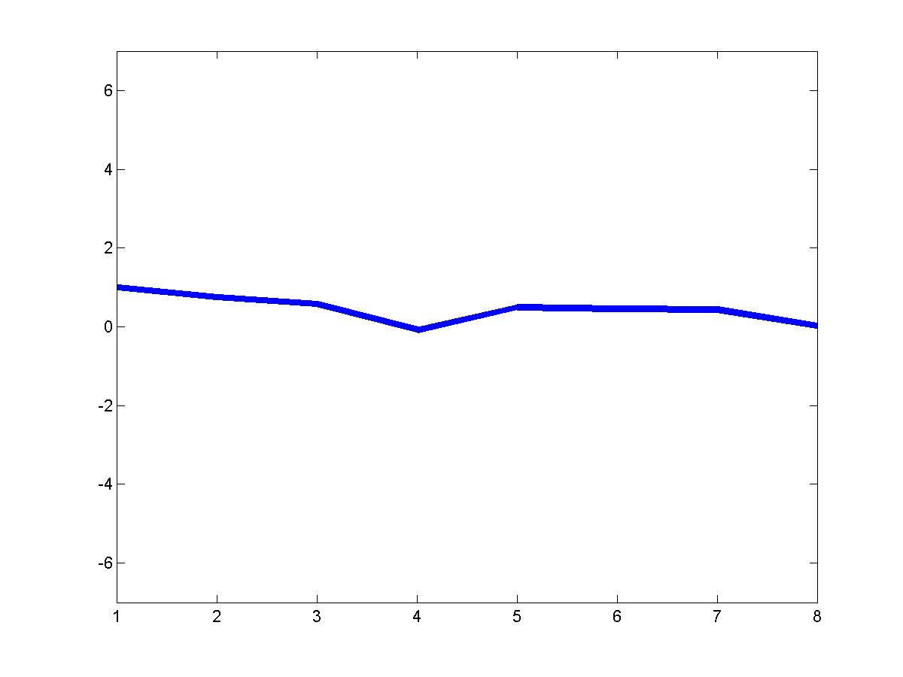
Coeficientes LPC
Fonema “a”
Fonema “s”

Slide 3
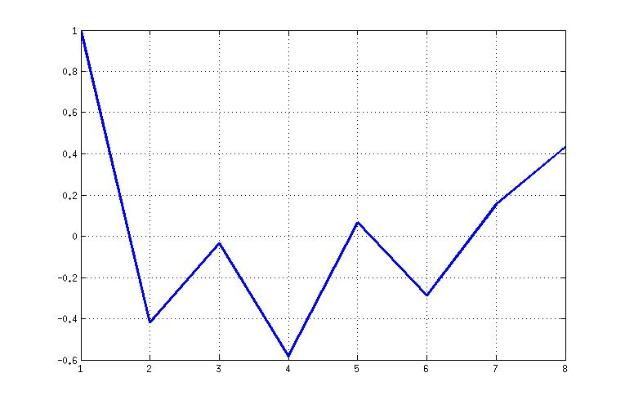
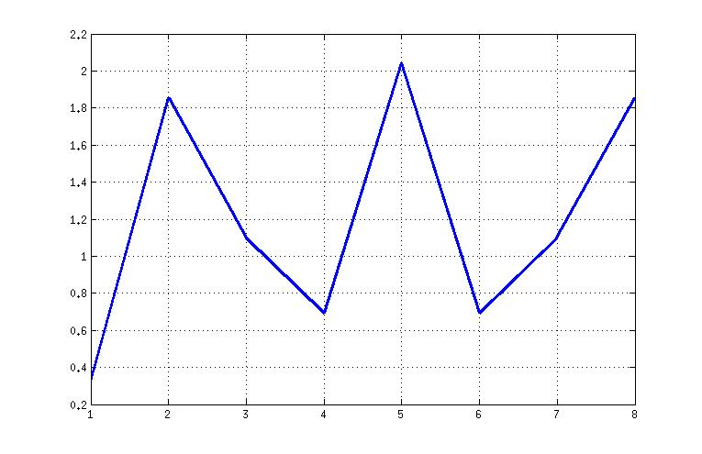
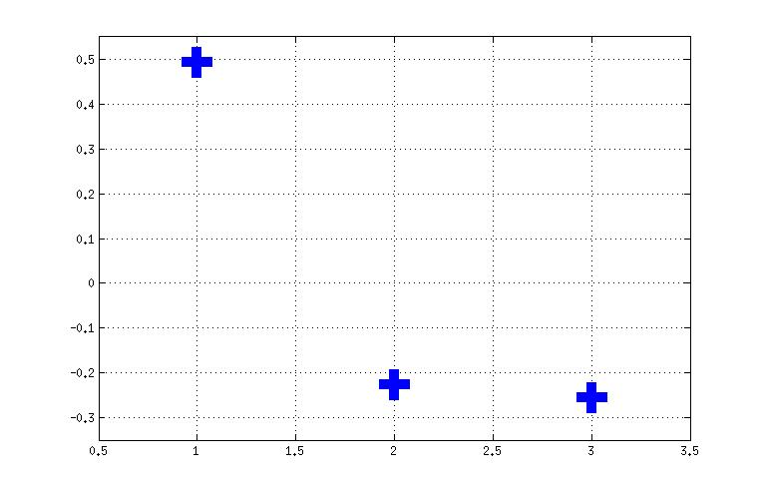
Features a partir de los LPC
Coeficientes LPC
FFT sobre LPC
3 pendientes

Slide 4
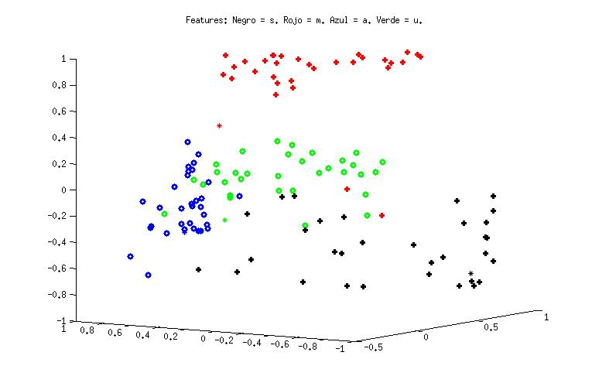
Entrenamientos
32 valores de entrenamiento por fonema

Slide 5
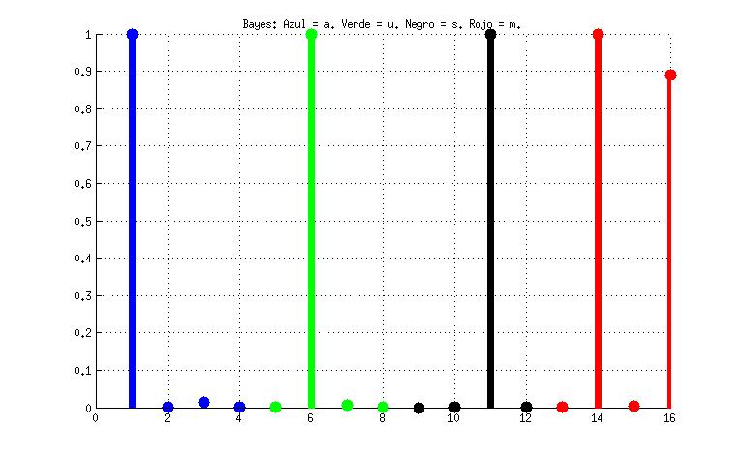
Resultados Bayes
::::::::evaluando con bayes::::::::
El archivo test_a se clasifica como una a
El archivo test_u se clasifica como una u
El archivo test_s1 se clasifica como una s
El archivo test_m se clasifica como una u

Slide 6
Resultados K-vecinos
K = 5 y K = 32
:::evaluando K-vecinos con distancia euclidiana:::
El archivo test_a se clasifica como una a
El archivo test_u se detecta una u
El archivo test_s1 se detecta una s
El archivo test_m se clasifica como una u

Slide 7
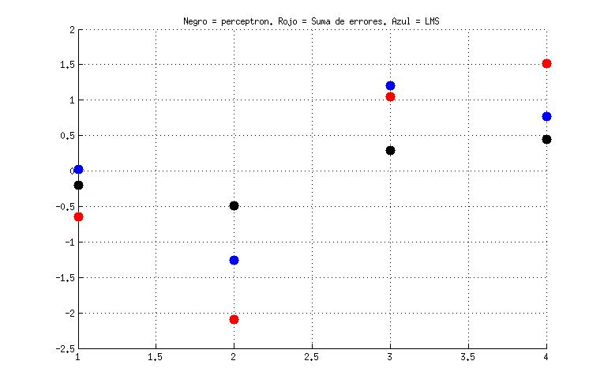
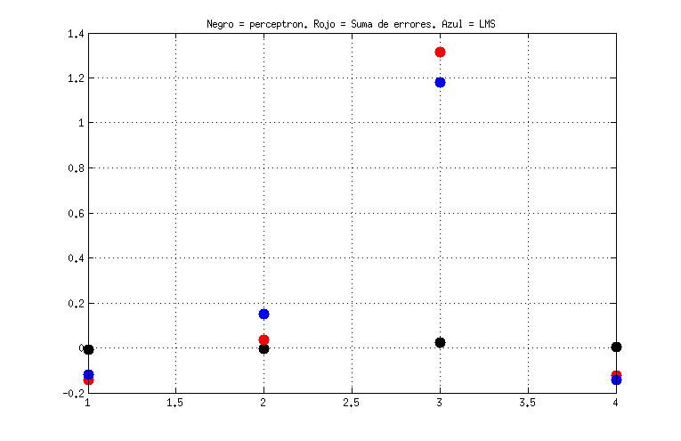
Clasificadores lineales por pares (vocales y consonantes)
Todos clasificaron bien
Vocales
Consonantes
Nego = perceptrón Rojo = suma de errores Azul = LMS

Slide 8
Clasificadores lineales por pares (vocales y consonantes)
Todos clasificaron bien
Vocales
Consonantes
Nego = perceptrón Rojo = suma de errores Azul = LMS

Slide 9
Clasificadores lineales por pares (vocales y consonantes)
Todos clasificaron bien
Vocales
Consonantes
Nego = perceptrón Rojo = suma de errores Azul = LMS

Slide 10
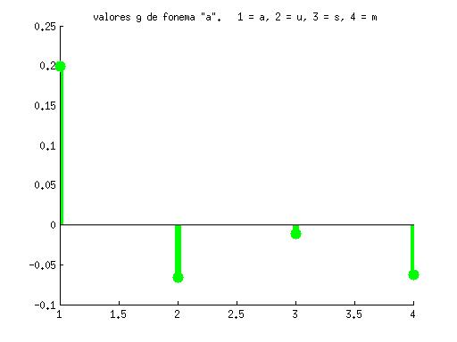
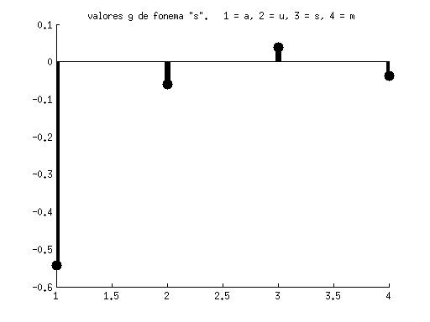
Perceptrón 1 vs todos
Prueba S y A funcionaron bien

Slide 11
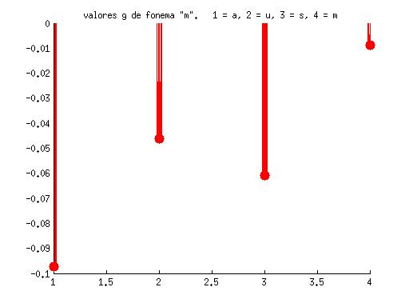
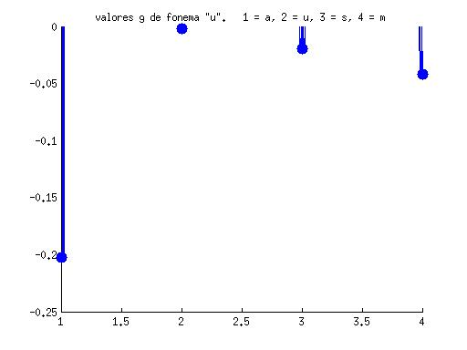
Perceptrón 1 vs todos
Prueba U y M no los clasificó en ninguno (muy poco margen).

Slide 12
También se podría usar
Una red neuronal de 2 capas
clustering

